Slide 1
Mekaaninen aaltoliike

Slide 2
Demo

Slide 3
Häiriö ja pulssi
Häiriö saa aikaan väliaineessa etenevän pulssin
Useita pulsseja peräkkäin säännöllisin väliajoin kutsutaan aaltoliikkeeksi

Slide 4
Poikittainen ja pitkittäinen aaltoliike
Poikittaisessa aaltoliikkeessä aallon suunta on kohtisuorassa häiriötä vasten
Pitkittäisessä aaltoliikkeessä häiriö on saman suuntainen aallon etenemissuunnan kanssa

Slide 5
Mekaaninen aaltoliike
Vaatii aina väliaineen
Kaasuissa voi tapahtua vain pitkittäistä aaltoliikettä
Kiinteässä aineessa ja nesteissä voi tapahtua sekä pitkittäistä että poikittaista aaltoliikettä

Slide 6
Aaltoliikettä kuvaavat suureet

Slide 7
Aaltoliikkeen perusyhtälö
v=λf, missä
v on aaltoliikkeen etenemisnopeus
λ on aallonpituus
f on taajuus

Slide 8
Aallon eteneminen ja aineen liikkuminen
Liikkuuko aaltorintaman mukana ainetta?

Slide 9
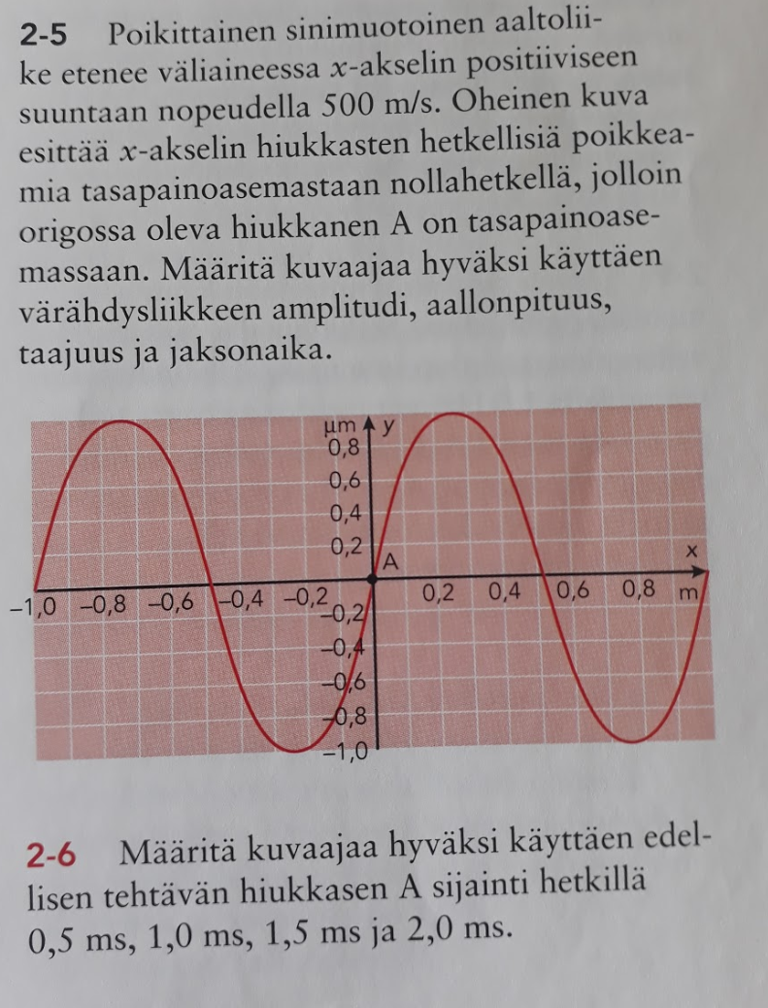
tehtäviä
9-2, 9-5, 9-6, 9-10, 9-14
Bonus F2-5 & F2-6

